Slide 1
Spoľahlivý systém ukladania osobných dát v domácnosti
Projektovanie aplikácií počítačov
Autor: Marek Čederle

Slide 2
Obsah
Požiadavky
Moje riešenie
Hardware
Kabeláž
Software
Umiestnenie v domácnosti
Porovnanie s inými riešeniami
Záver

Slide 3
Požiadavky
Dobrý pomer cena/výkon
Veľký úložný priestor
Relatívne nízka spotreba
Nízka hlučnosť
Použitie bežných počítačových komponentov
Notes:
Netreba niečo extremne drahe ale zase ani lacne čo by mi nestačilo, nejaky stred
Z toho vyplynulo že budem potrebovať dosť priestoru pre disky
Kedže systém bude bežať nepretržite, bolo treba aby nemal vysokú spotrebu
Potreboval som aby nebol príliš hlučný aby sa dalo v danej miestnosti dobre fungovať
Aby to bolo dostupné pre hocikoho si postaviť daný PC, ktorý bude služiť ako NAS

Slide 4
Moje riešenie - Hardware
Komponenty z ktorých sa skladá PC (resp. NAS):
PC Skriňa
Základná doska
Procesor
Pamäť
Disk
Zdroj
Kabeláž
Notes:
Bolo treba vybrať všetky tieto komponenty pre našu NASku.

Slide 5
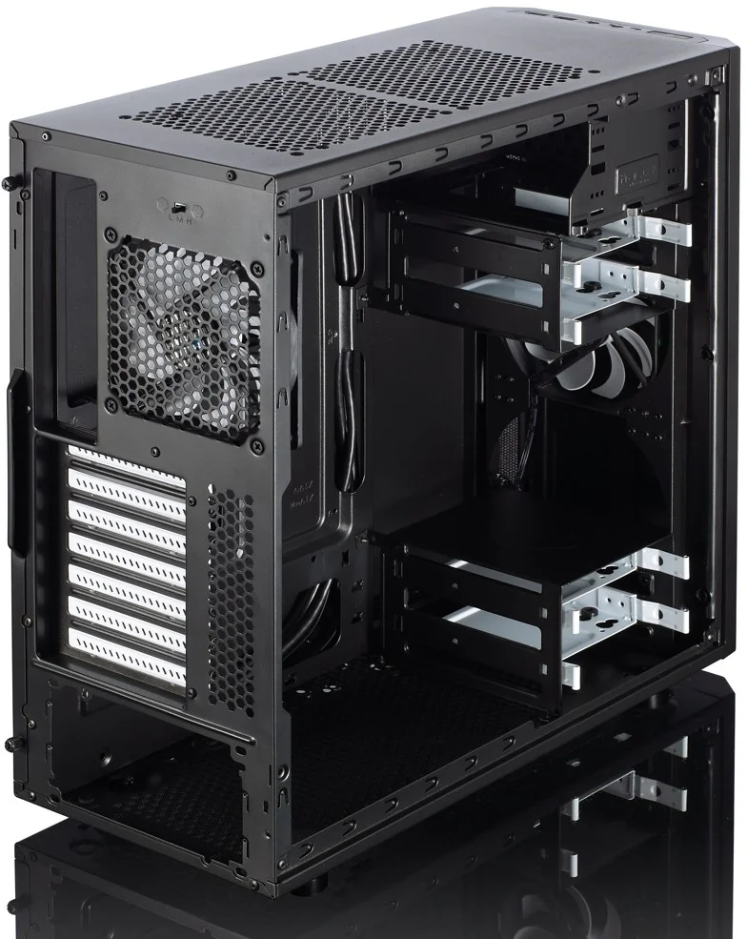
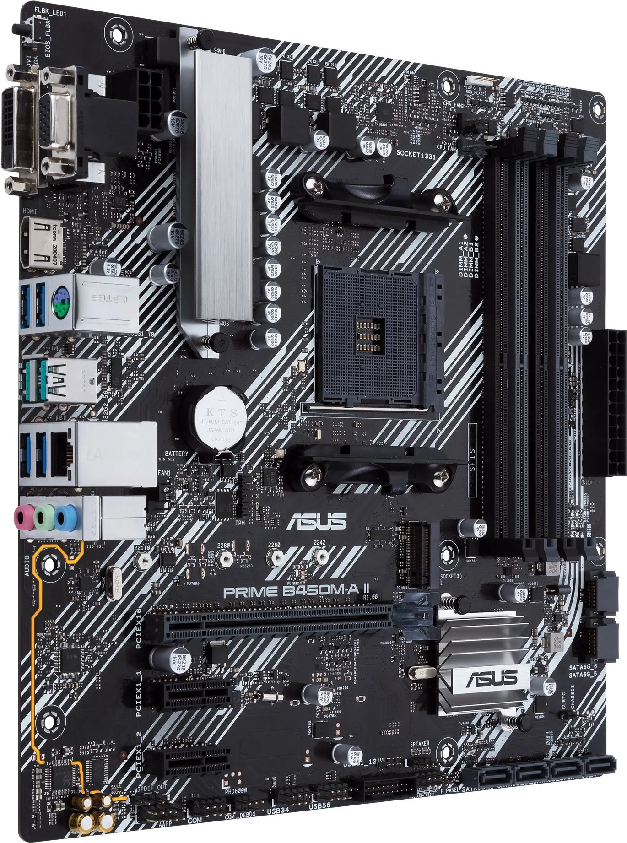
Fractal Design CORE 2500
ASUS PRIME B450M-A II
Notes:
SKRINA – bola relatívne malá (MIDI TOWER), súčasťou 2 ventilátory, predovšetkých veľa pozícií pre disky (4x 3,5“ HDD) plus pomocou redukcie do 5,25“ pozicie este 2 disky
ZAKLADNA DOSKA – Gigabitová sieťová karta, podporuje relatívne nový socket, má dosť SATA portov pre disky, M.2 slot

Slide 6
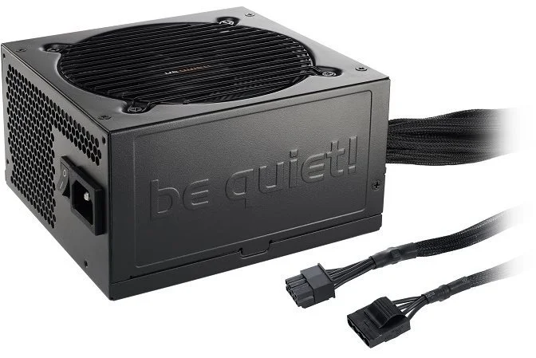
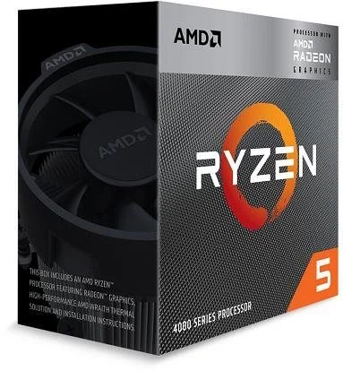
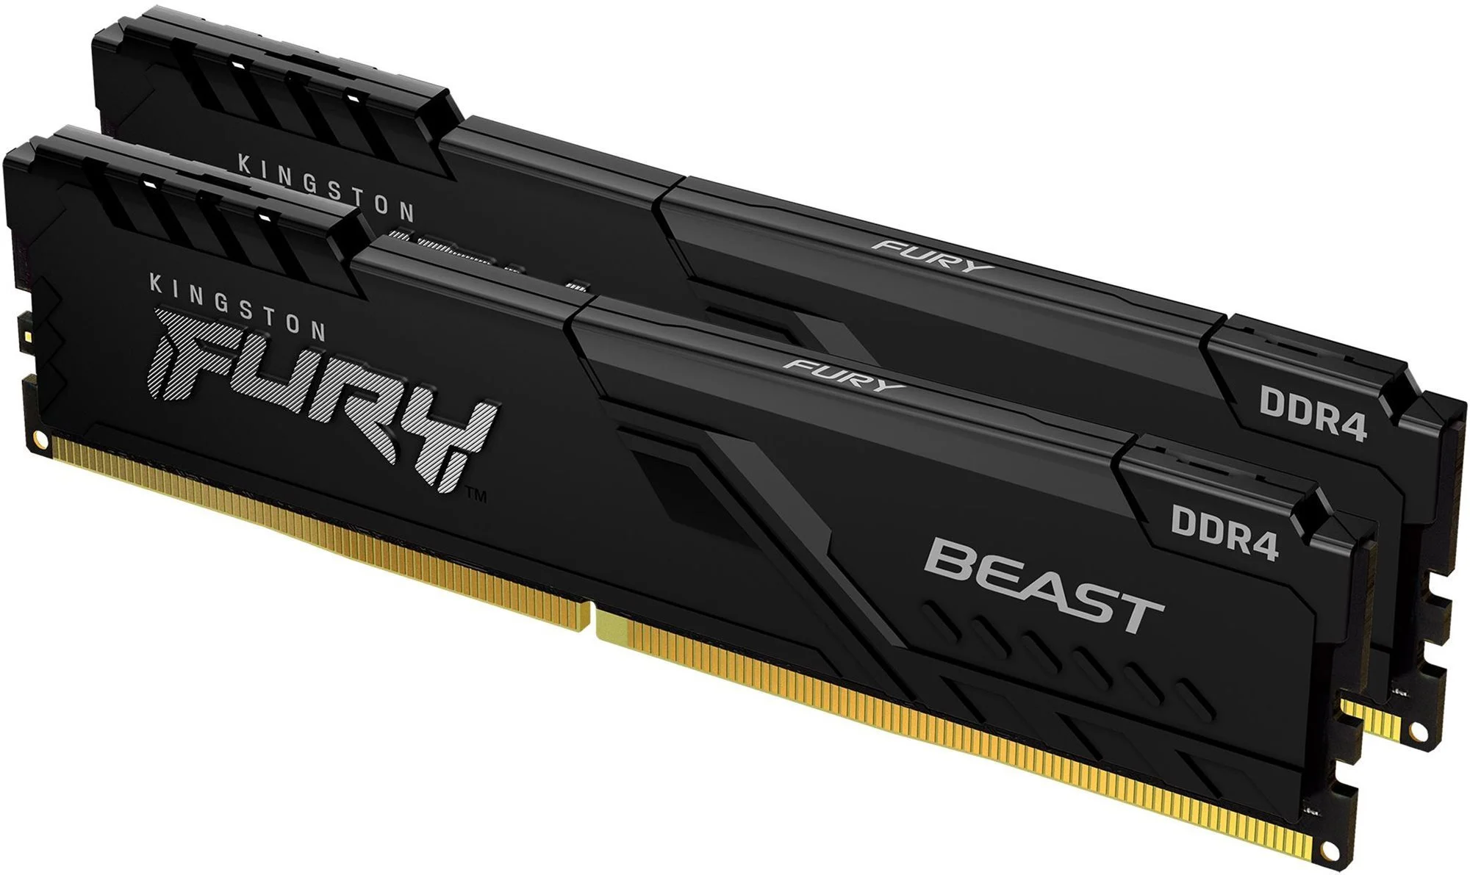
AMD Ryzen 5 4600G
Kingston FURY 16 GB KIT DDR4 3200 MHz CL16
Be quiet! PURE POWER 11 400 W
Notes:
PROCESOR – dobrý pomer cena/výkon, ointegrovaná GPU, socket AM4
RAM – 16GB, relatívne vysoká frekvencia na danú platformu
ZDROJ – vysoká účinnosť pri 50% záťaži, pretože to bude +/- naša primerná spotreba

Slide 7
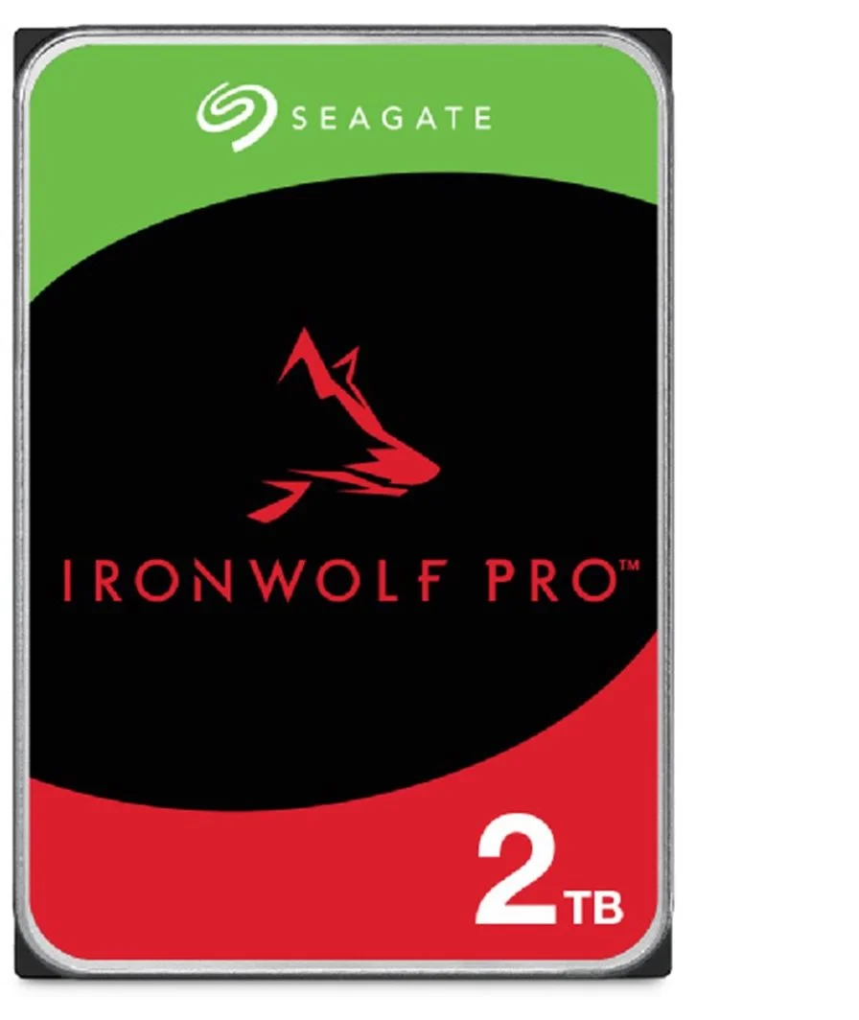
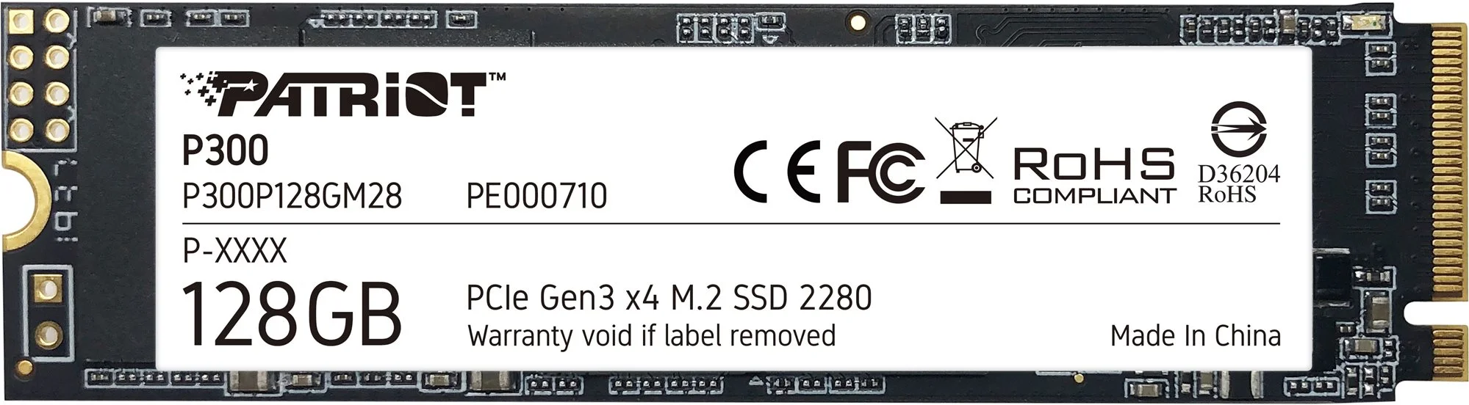
4x Seagate IronWolf Pro 2 TB
Patriot P300 128GB
Notes:
BOOT DISK – spoľahlivý, stačilo by nám aj nižšia kapacita alebo aj nejaké USB na ktorom by bol OS avšak cena SSD diskov je tak malá že sa nám oplatí radšej zobrať spolahlivý SSD disk za nízku cenu
DATA DISK – najdôležitejšia časť NASky, spoľahlivé, dobrý pomer cena/výkon, vysoká kapacita

Slide 8
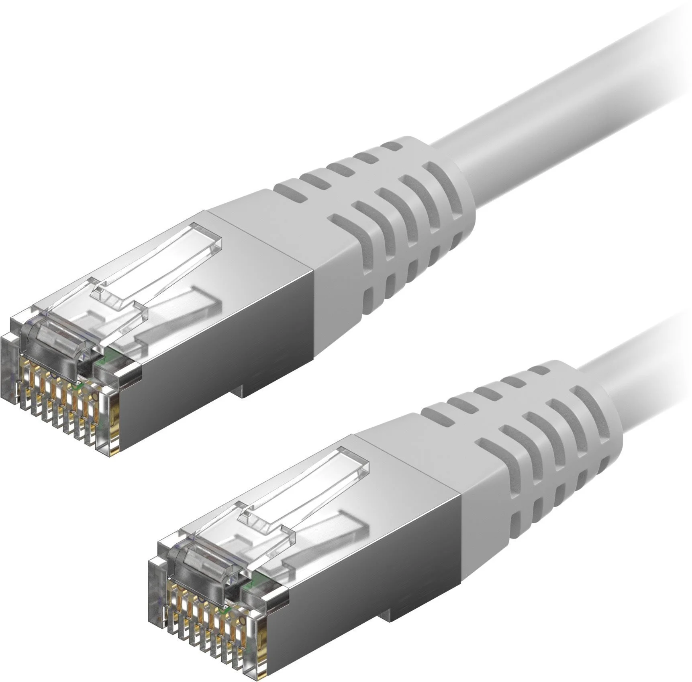
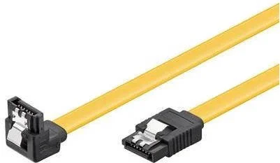
Moje riešenie - Kabeláž
AlzaPower Patch CAT6 FTP 15 m
2x PremiumCord SATA III 90° 0.2 m
Notes:
SIETOVY KABEL – CAT6 FTP, tienený (odolný voči elektromagnetickému rušeniu)
DATOVY KABEL – kvoli tomu že s našou základnou doskou boli dodané iba 2 SATA káble

Slide 9
Moje riešenie - Software
Operačný systém
TrueNAS
OpenMediaVault (OMV)
Výber RAIDu
RAID 0
RAID 1
RAID 10
RAID 5
RAID 6
Notes:
TrueNAS – viacej profesionálny
OMV – skorej do domáceho prostredia, jednoduchý, modulárny pomocou pluginou
RAID - Redundant Array of Independent Disks (Redundantné pole nezávislých diskov)
0 – žiadna redundancia, vysoká rýchlosť
1 – kópia dát 1:1
10 – kombinácia RAIDU 1 a 0, vysoká rýchlosť a zároveň redundancia
5 – použitie paritného disku, možná strata jedného disku
6 – použitie dvoch paritných diskov, možná strata dvoch diskov, VYBRAL SOM SI RADI 6 LEBO POTOM KED BUDEM POTREBOVAT MOZEM PRIDAT DISKY

Slide 10
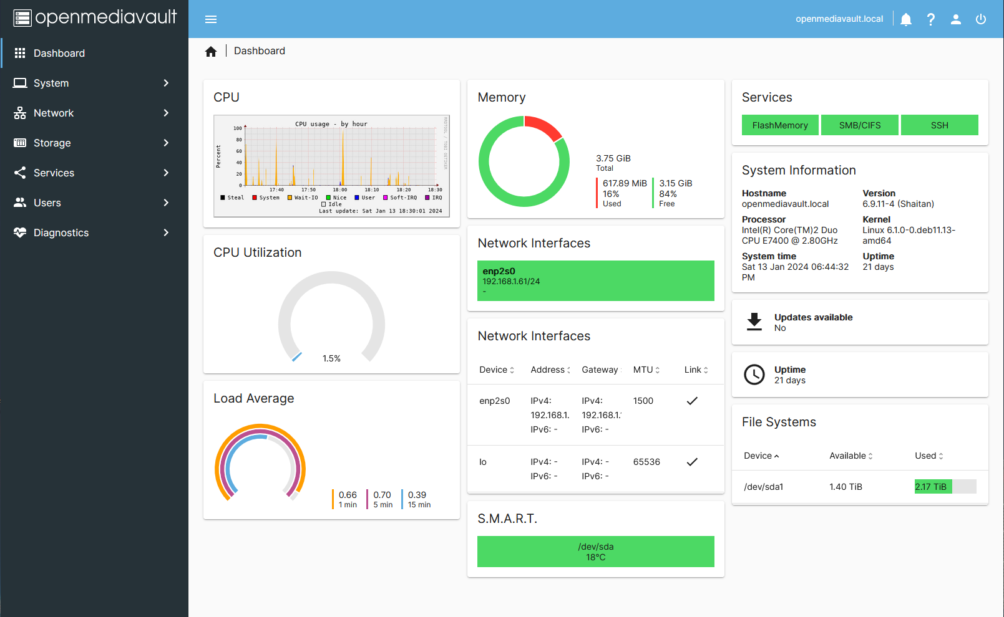

Slide 11
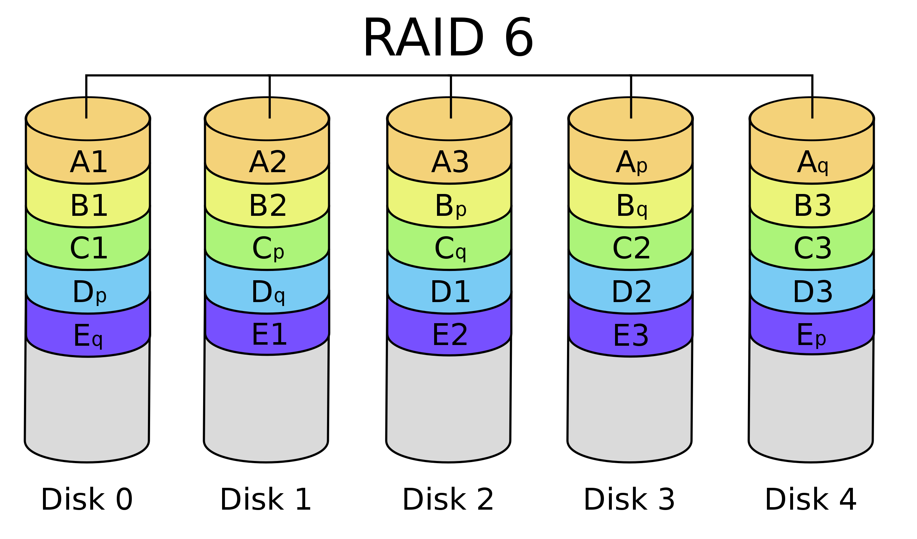

Slide 12
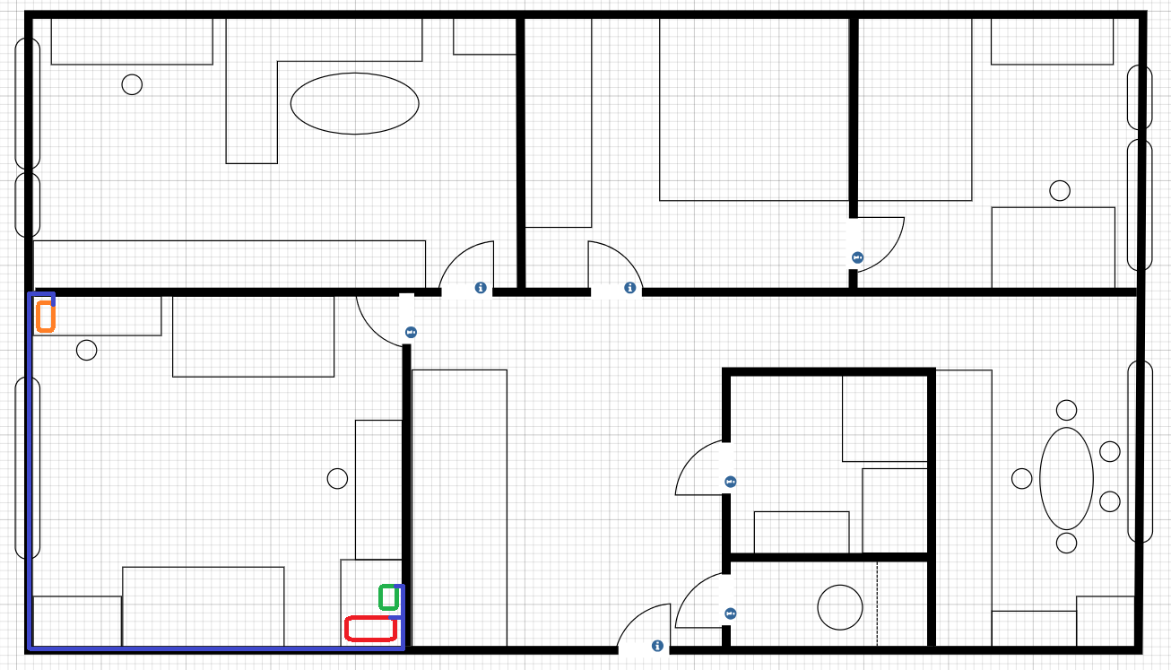
Umiestnenie v domácnosti
Obývačka
Spálňa
Kuchyňa
Pracovňa
Notes:
ZELENA – ROUTER
CERVENA – NAS
MODRA – KABELAZ
ORANZOVA - PC

Slide 13
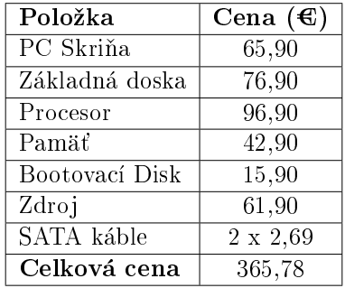
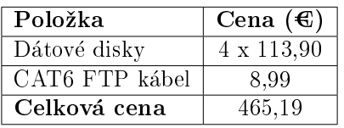
Porovnanie s inými riešeniami
Cena môjho riešenia
Cena zdieľaných položiek

Slide 14
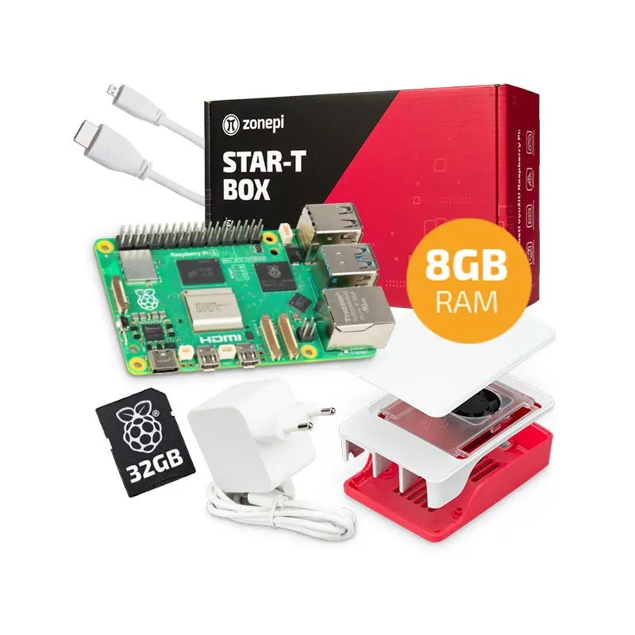
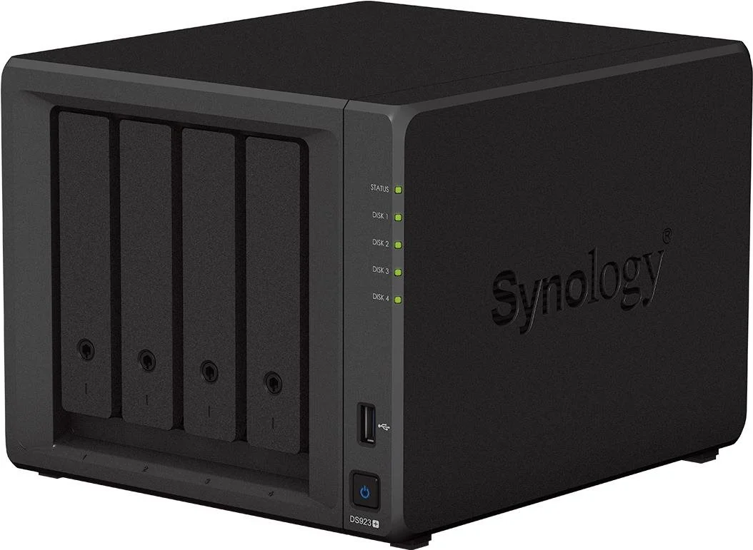
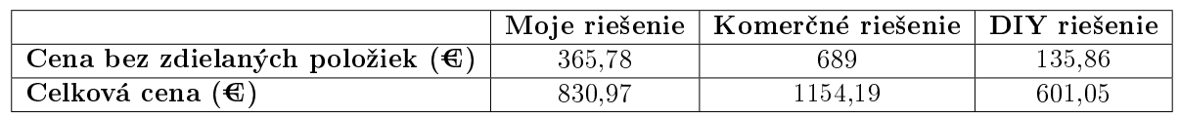
Synology DS923+
Raspberry Pi 5 kit
Notes:
Vidíme že moje riešenie vychádza veľmi dobre oproti komerčnému riešeniu, avšak DIY riešenie stojí o dosť menej ale nie je tak výkonné. DIY riešenie by bolo vhodné pre ľudí, ktorý sa radi hrajú s novými technológiami a konfigurujú veci a podobne.

Slide 15
Záver
Podľa požiadaviek som navrhol riešenie
Lepšia cena oproti komerčnému riešeniu
Konfigurovateľnosť oproti komerčnému riešeniu
DIY riešenie – vhodné pre odbornejších ľudí
Notes:
Volil som viacej výkonné komponenty aby bolo v buducnosti možné pomocou pluginou na NASke prevádzkovať lokálny multimediálny server (Plex).
OTAZKY ? Prečo som si toto vybral ? Chcem si urobiť vlastnú NASku ale asi skorej zvolím cestu DIY riešenia nakoniec keďže mi teraz zostalo doma staršie Rpi 4 ktoré nemá aktuálne použitie a aspoň sa možno naučím nejaké nové veci pri nastavovaní.
Je naozaj komerčné riešenie konkurencieschopné ? Áno pretože lacnejšie boli už veľmi málo výkonné prípadne nemali toľko pozícií pre disky.

Slide 16
Ďakujem za pozornosť
Notes:
OTAZKY ? Prečo som si toto vybral ? Chcem si urobiť vlastnú NASku ale asi skorej zvolím cestu DIY riešenia nakoniec keďže mi teraz zostalo doma staršie Rpi 4 ktoré nemá aktuálne použitie a aspoň sa možno naučím nejaké nové veci pri nastavovaní.
Je naozaj komerčné riešenie konkurencieschopné ? Áno pretože lacnejšie boli už veľmi málo výkonné prípadne nemali toľko pozícií pre disky.

Slide 17
Zdroje
https://en.wikipedia.org/w/index.php?title=RAID&oldid=1213793607
https://en.wikipedia.org/w/index.php?title=TrueNAS&oldid=1216096024
https://en.wikipedia.org/w/index.php?title=OpenMediaVault&oldid=1217184193
https://www.wundertech.net/openmediavault-vs-truenas/
https://techchefmadhuri.medium.com/how-much-disk-is-required-for-raid-configurations-bff57138e457
https://www.windowscentral.com/how-set-headless-raspberry-pi-windows-10
https://blog.briancmoses.com/2023/03/diy-nas-2023-edition.html
https://docs.openmediavault.org/en/stable/
https://www.raspberrypi.com/products/raspberry-pi-5/
https://www.raspberrypi.com/tutorials/nas-box-raspberry-pi-tutorial/
https://rpishop.cz
https://alza.sk
Notes:
OTAZKY ? Prečo som si toto vybral ? Chcem si urobiť vlastnú NASku ale asi skorej zvolím cestu DIY riešenia nakoniec keďže mi teraz zostalo doma staršie Rpi 4 ktoré nemá aktuálne použitie a aspoň sa možno naučím nejaké nové veci pri nastavovaní.
Je naozaj komerčné riešenie konkurencieschopné ? Áno pretože lacnejšie boli už veľmi málo výkonné prípadne nemali toľko pozícií pre disky.

